Slide 1
LED投光器について

Slide 2
定 義
LEDにはそれぞれ電気的な特性と光学的な特性がある。
電気的特性
  標準電流（順方向電流） I_{F}
  LEDに流していい電流の標準値（最大値、標準値、最小値がある）
  逆耐圧（逆電圧） V_{R}
  通常はアノード（プラス）からカソード（マイナス）に電圧をかけて発光させるが、
  逆方向にかけた場合に耐えられる電圧の最大値
  順方向電圧 V_{F}
  LEDは逆方向には電流が流れない（ダイオード）が、順方向でも一定の電圧をか
  けないと電流は流れない。その一定の値を超えると途端に大きな電流が流れる
  特性があり、そのときの電圧が順方向電圧。LEDを発光させるために必要な電圧。
  一般的に赤・橙・黄・黄緑・緑は1.8～2.2V程度、
  白・電球色・青・青緑は3.2V前後

Slide 3
定 義
120度LED（JNJ-LLJI0112B120/42mil）の場合
順方向電流 I_{F}
逆電圧 V_{R}
順方向電圧 V_{F}

Slide 4
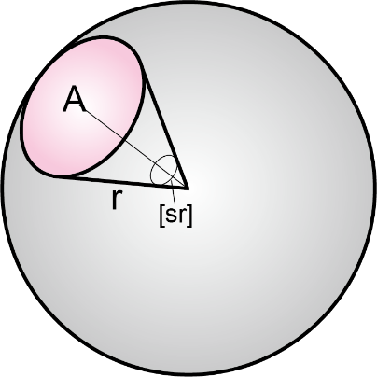

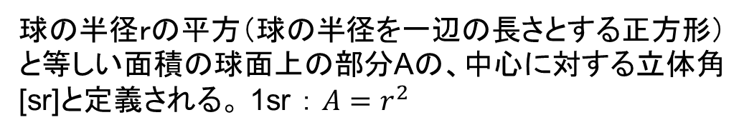
定 義
光学的特性
  放射パワー（Φe mW）
  LEDによって放射される光出力。単位はmW。
  放射強度（Ie mW/sr）
  ある一定の角度内にLEDによって放射される光出力。単位はmW/sr(ステラジアン)
  指向角（半値角/半減角） （2θ1/2 mW/sr）
  LEDの光は中心が最も強く、横にずれるほど弱くなる。
  LEDの投射角度は中心の明るさから1/2の明るさになる角度を2倍（左右合計）した値。
  例えば60度の角度を持つLEDは中心が最も明るく、中心から±30度の位置で半分の
  明るさになる。
ステラジアン（立体角）
球の半径ｒの平方（球の半径を一辺の長さとする正方形）と等しい面積の球面上の部分Aの、中心に対する立体角[sr]と定義される。 1sr ： $A=r^{2}$
$$\left[sr\right]=\frac{A}{r^{2}}$$

Slide 5
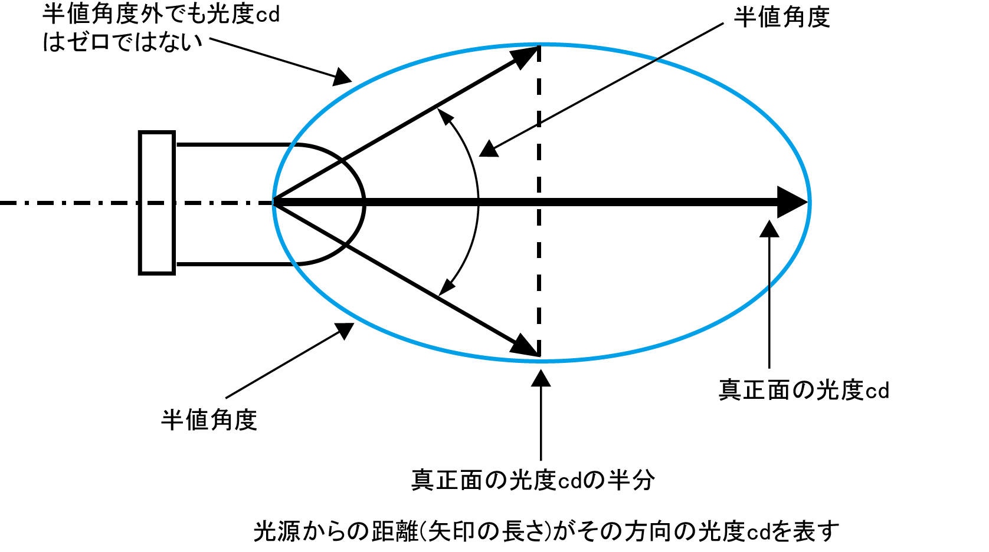
定 義
指向角（半値角/半減角）
θ1/2
70度
θ1/2
70度
投射角度140度のLED

Slide 6
定 義
放射強度（Ie）
半値角 （2θ1/2）
半値角：60×2=120度
放射強度(Ie)：265mW/sr

Slide 7
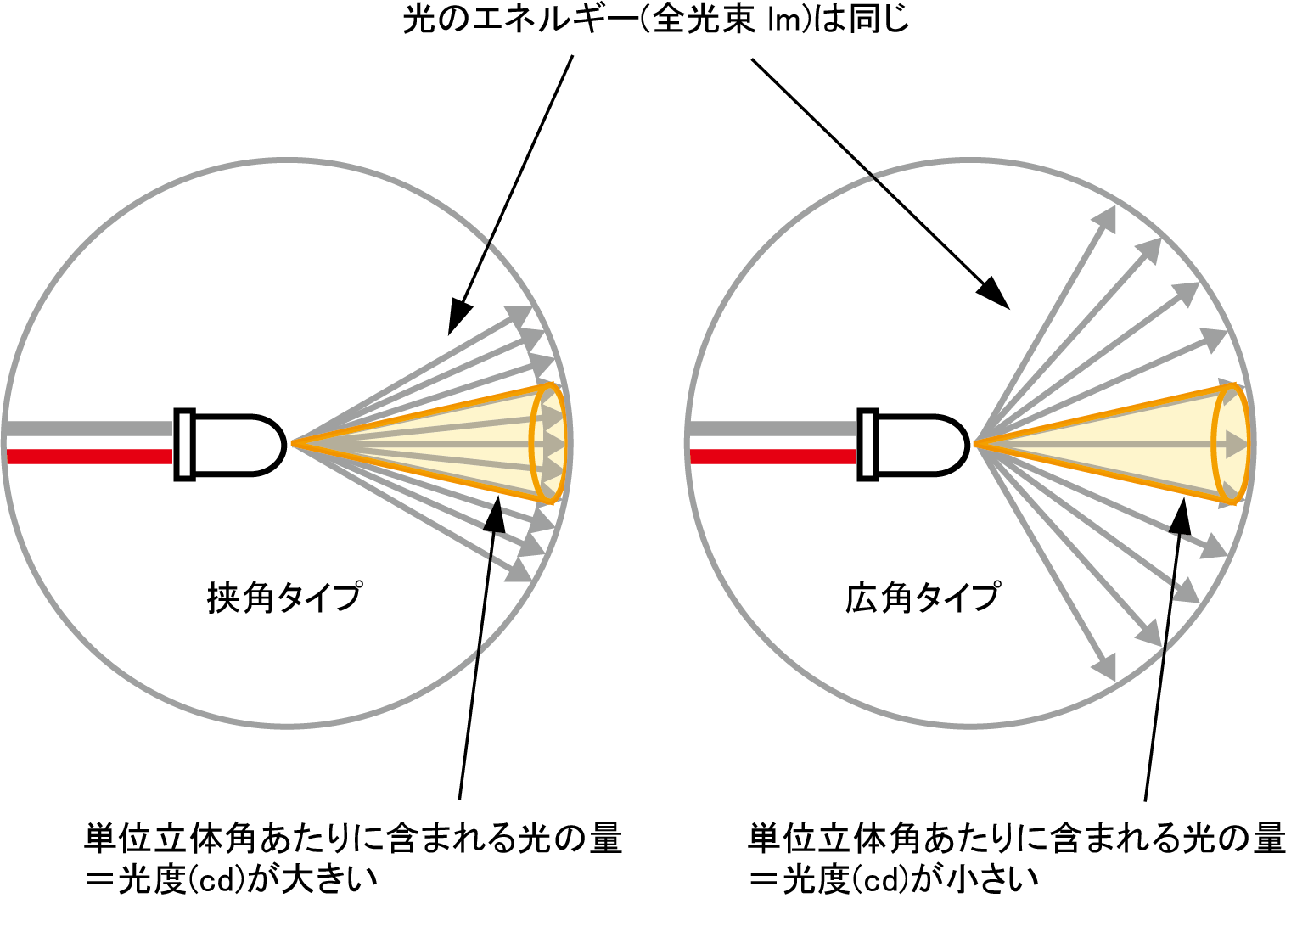
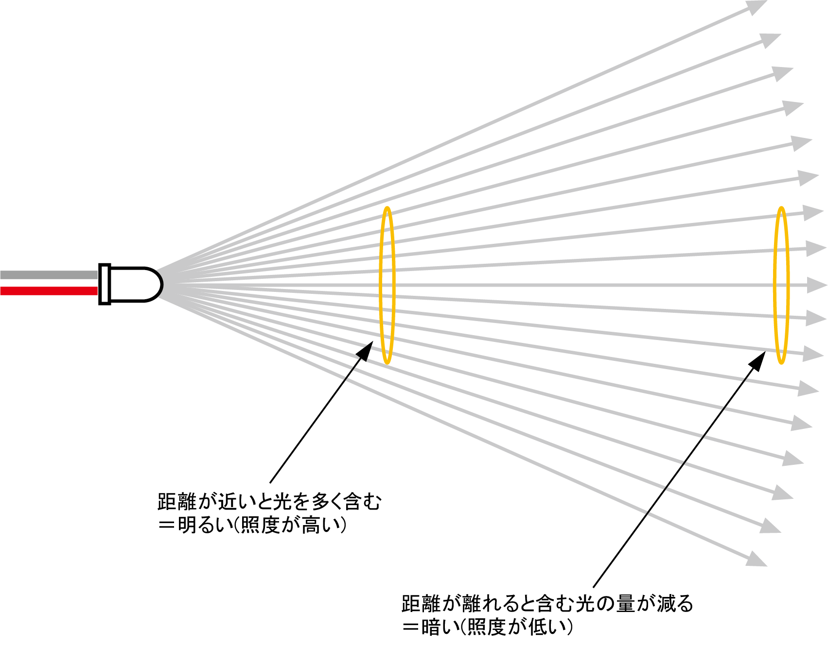
定 義
明るさの単位
  ルーメン（lm）
  全光束のこと。全ての方向に発せられる光の総量を表す。単位は[lm]。
  カンデラ（cd・mcd）
  光度のこと。光の強さを表し、単位立体角内に放射される光束を表す。
  ある特性の方向へ放射される光の量。単位は[カンデラcd]、[ミリカンデラmcd]。
  ルクス（lx）
  照度のこと。光を受けている面の明るさを表す。単位は[lx]。
ルーメンとカンデラ
ルクス

Slide 8
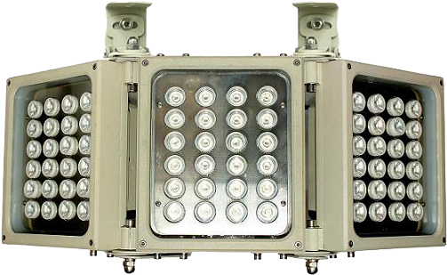
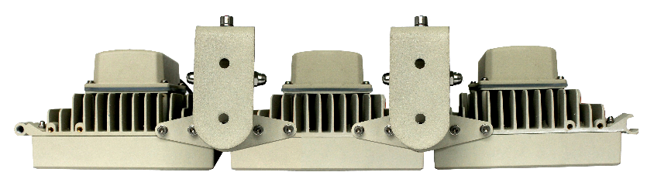
S243D-xx-IR赤外線投光器について
仕様書に掲載している投射距離と投射角度
型 番 | 照射角度 | 照射距離
 |  | 740nm | 850nm | 940nm
S243D-15-A-IR | 15～45度 | 810～435m | 540～290m | 270～145m
S243D-30-A-IR | 30～90度 | 600～330m | 400～220m | 200～110m
S243D-45-A-IR | 45～155度 | 360～210m | 240～140m | 120～70m
S243D-60-A-IR | 60～180度 | 225～172m | 150～115m | 75～57m
S243D-90-A-IR | 90～200度 | 202～150m | 135～100m | 67～50m
S243D-120-A-IR | 120～230度 | 180～127m | 120～85m | 60～42m

Slide 9
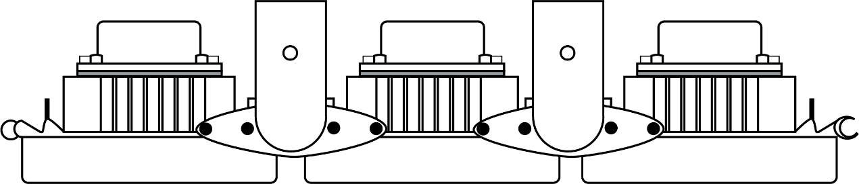
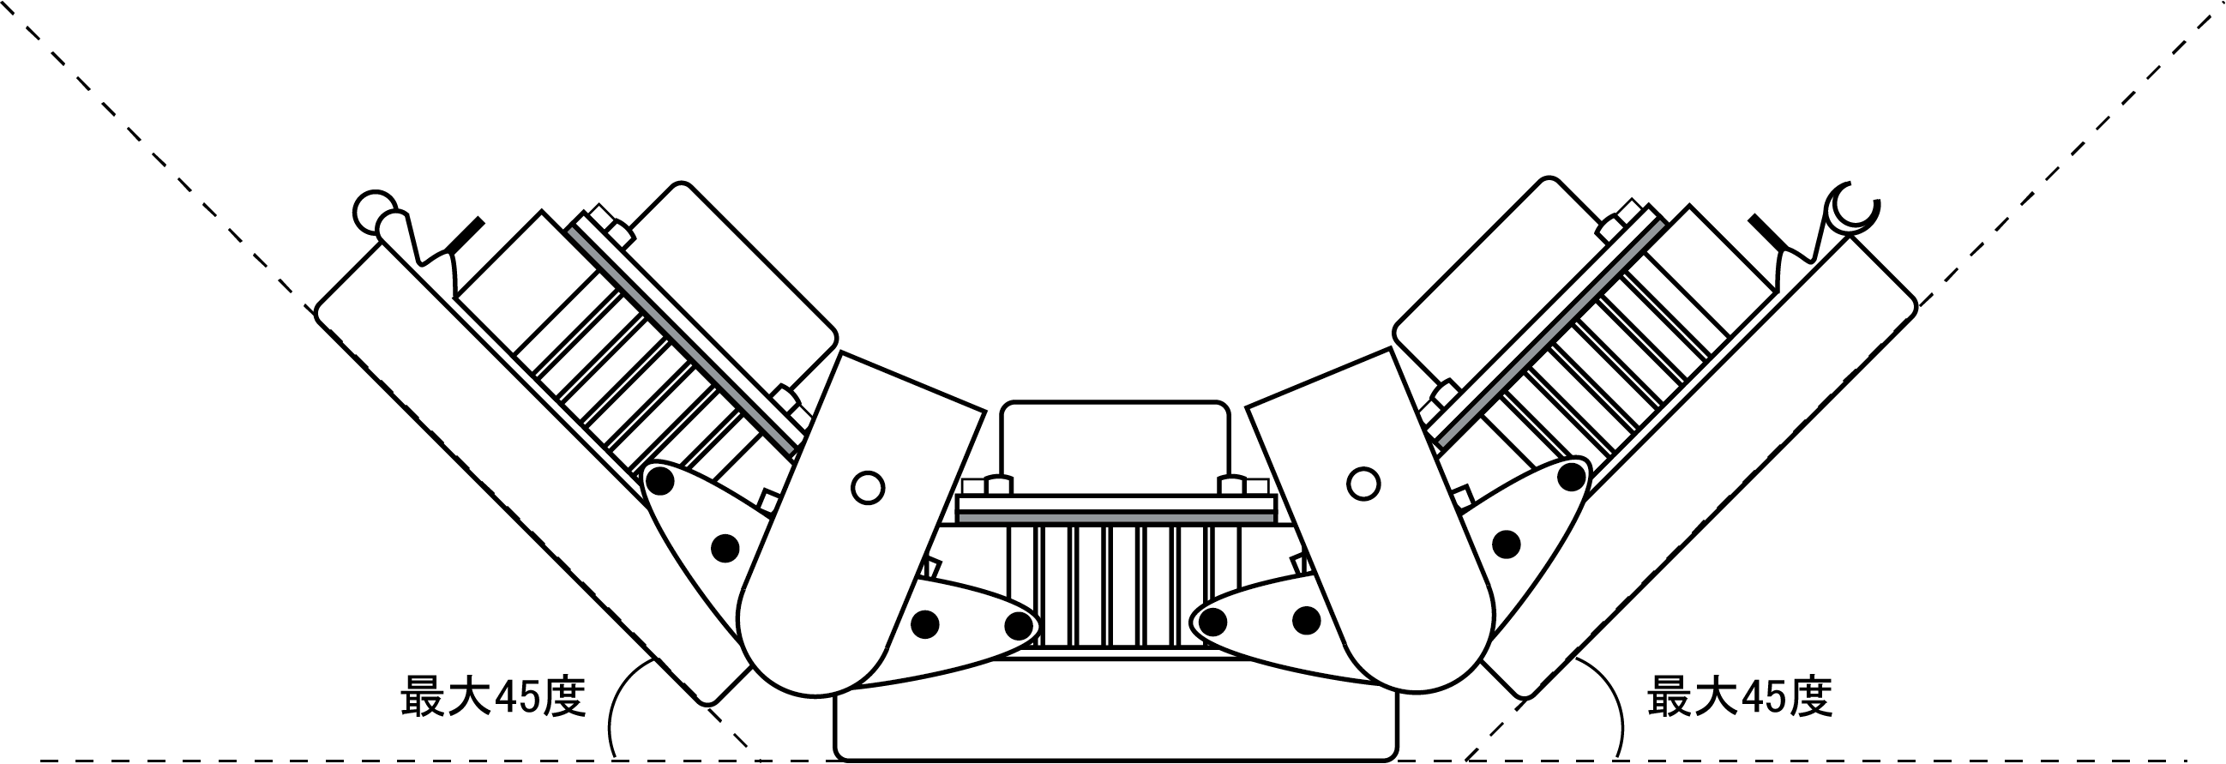
S243D-xx-IR赤外線投光器について
S243D-xx-IRは3連の投光器で、金具や形状の関係で、
3台とも正面を向いた0度から、左右はそれぞれ最大45度まで傾けることが可能。

Slide 10
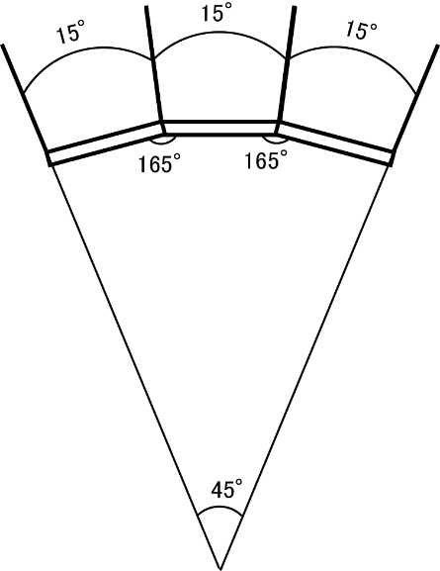
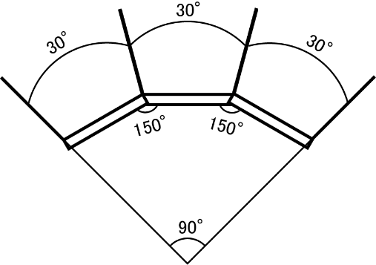
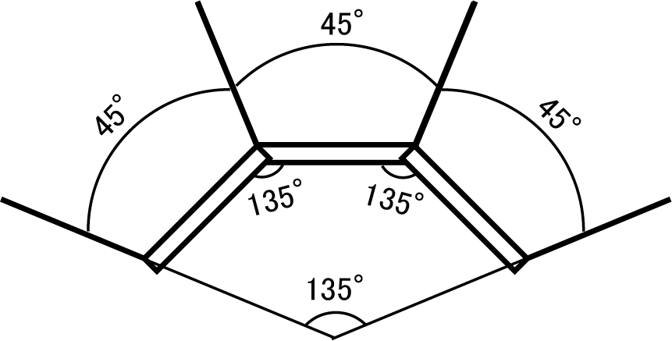
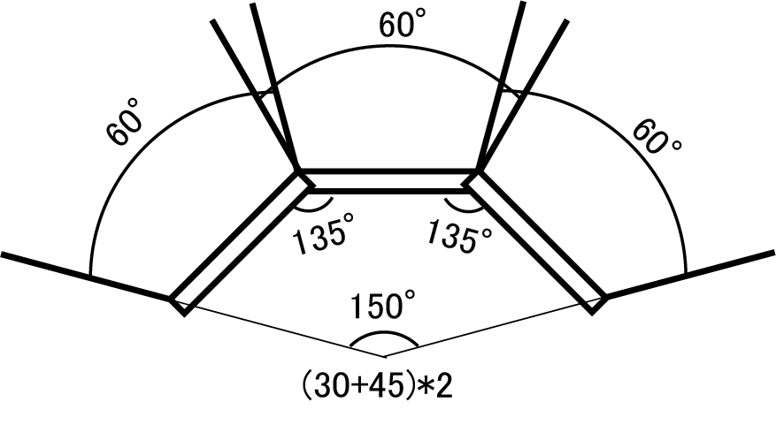
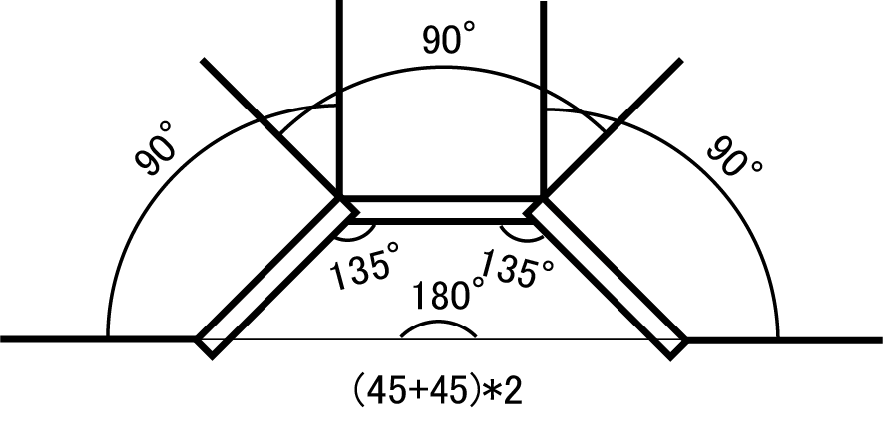
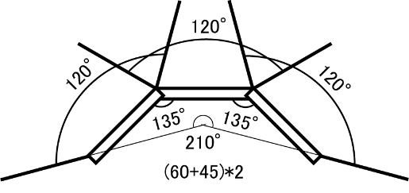
S243D-xx-IR赤外線投光器について
S243D-xx-IRの各角度における照射可能な最大角度を示す。
角度が大きいLEDほど周辺拡散量が増え、計算値より大きくなる。
S243D-15-IR
S243D-30-IR
S243D-45-IR
150度
90度
45度
S243D-60-IR
S243D-90-IR
S243D-120-IR
200度
230度
180度

Slide 11
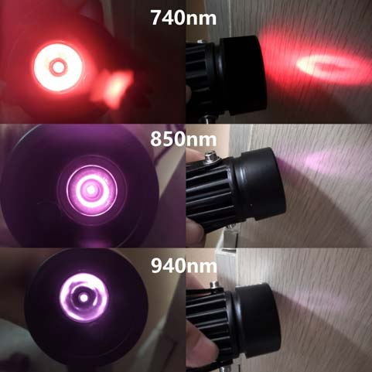
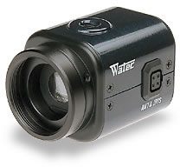
波長による照射距離について
740nm
850nm
940nm
波長 | 740nm | 850nm | 940nm
 | 短い | 1 | 長い
照射距離 | 1.5 | 1 | 1/2
 | 長い | 1 | 短い
Watec社のWAT-902H 1/3” CCDカメラ（モノクロ）を用いて距離の測定を実施。
有効画素数：38万画素
解像度：570TV本
最低被写体照度：0.0003lx F1.4
SN比：46dB
シャッター速度：1/60～1/100000

Slide 12
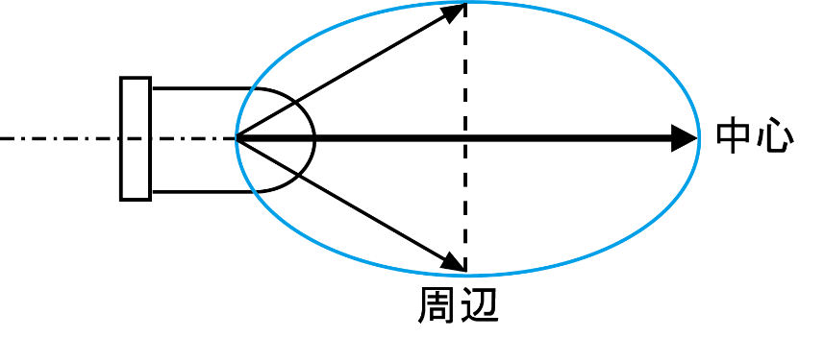
S243D-xx-IR照射距離について
型 番 | 照射角度 | 照射距離
 |  | 740nm | 850nm | 940nm
S243D-15-A-IR | 15～45度 | 810～435m | 540～290m | 270～145m
S243D-30-A-IR | 30～90度 | 600～330m | 400～220m | 200～110m
S243D-45-A-IR | 45～155度 | 360～210m | 240～140m | 120～70m
S243D-60-A-IR | 60～180度 | 225～172m | 150～115m | 75～57m
S243D-90-A-IR | 90～200度 | 202～150m | 135～100m | 67～50m
S243D-120-A-IR | 120～230度 | 180～127m | 120～85m | 60～42m
最小
角度
中心
最大
角度
中心
最小
角度
中心
最大
角度
中心
最小
角度
中心
最大
角度
中心
※照射距離は実測値であり、
仕様から計算で求めているわけではない。
※3連で1個のLEDとして考える。

Slide 13
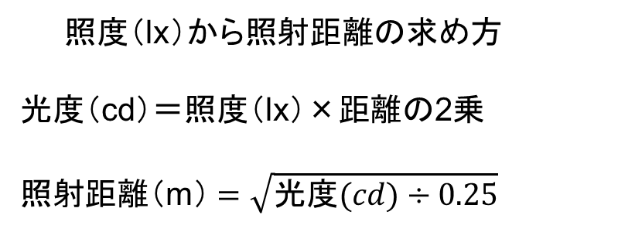
（参考） 照射距離
米国「ANSI/NEMA FL1-2009規格」は、
照射された光が0.25（ｌｘ）の明るさで到達する距離を照射距離と定義している。
10ｍ離れた場所で照度計で照度（ｌｘ）を測定し、
その値を基に以下の計算で距離を求める。
照度（lx）から照射距離の求め方
光度（cd）＝照度（lx）×距離の2乗
$照射$距離（m）$=\sqrt{光度(cd)÷0.25}$

